Slide 1
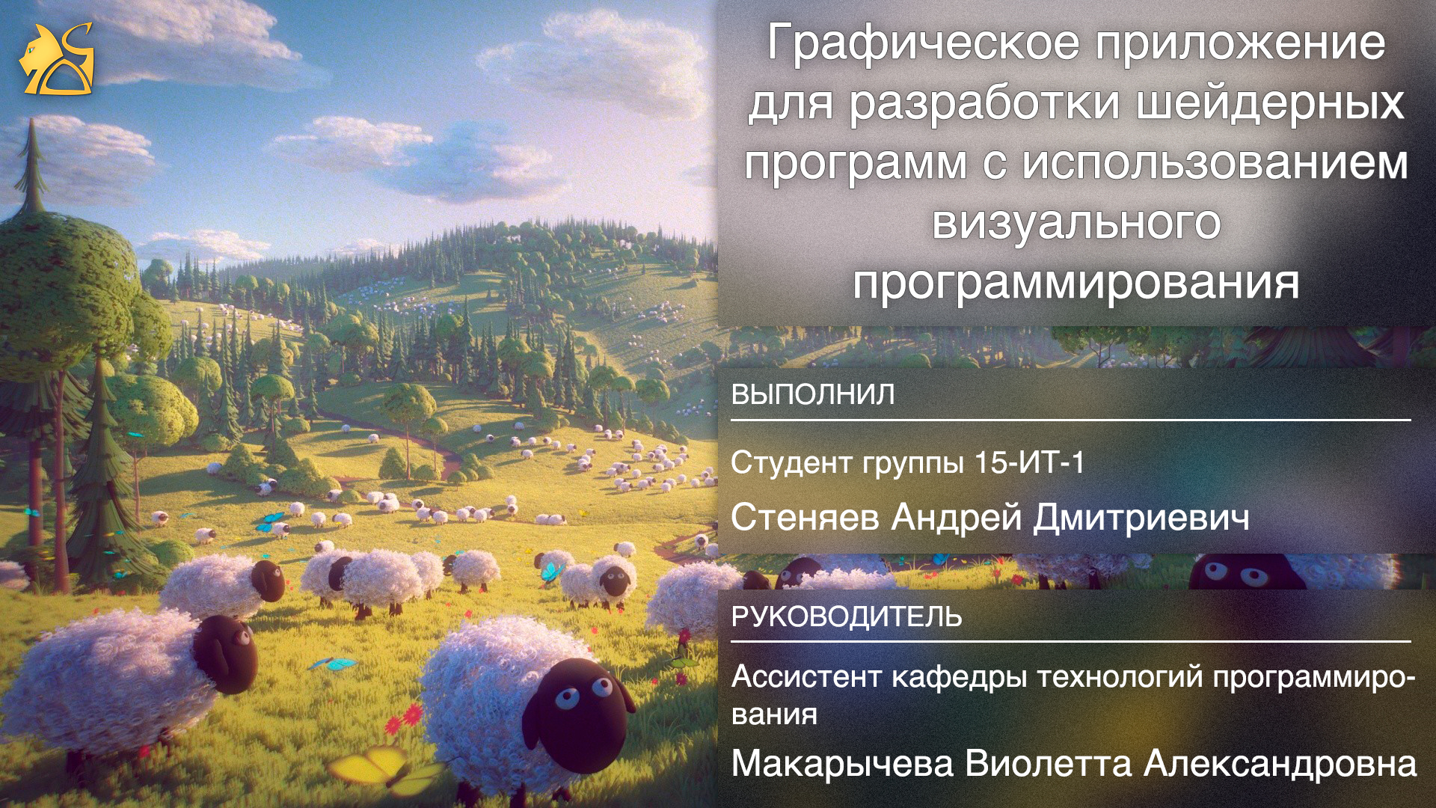

Slide 2

Теория

Slide 3

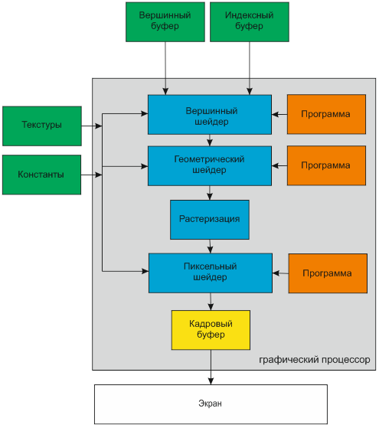
Графический конвейер
Графический конвейер ⎯ это некоторое программно-аппаратное средство, которое преобразует описанные в виртуальном мире объекты в матрицу ячеек видеопамяти растрового дисплея.
Пример графического конвейра

Slide 4
Шейдер
Шейдер ⎯ программа, выполняемая на стороне GPU, заменяющая собой один из этапов графического конвейера.
Виды шейдеров:
Вершинный шейдер ⎯ выполняется для каждой вершины геометрии объекта.
Геометрический шейдер ⎯ выполняется между вершинным и фрагментным шейдерами. Пораждает геометрию.
Фрагментный шейдер ⎯ выполняется для каждого пикселя результирующей матрицы изображения.
Шейдер тесселяции ⎯ упрощает или усложняет геометрию объекта.

Slide 5
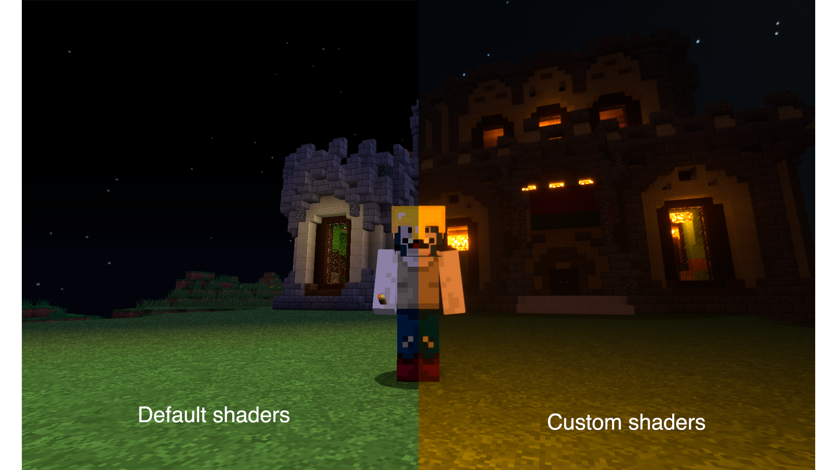
Шейдер - возможности

Slide 6
Задачи
Цель проектирования ⎯ предоставление простого и удобного решения для разработки шейдерных программ для разных целевых платформ.
Решаемые задачи:
Проектирование логики шейдеров с помощью интерактивного визуального инструмента.
Исключение необходимости ручного написания текста шейдерных программ.
Интуитивность и простота использования.
Кроссплатформенность – разработка на любой платформе.
Мультиплатформенность – разработка для любой платформы.

Slide 7
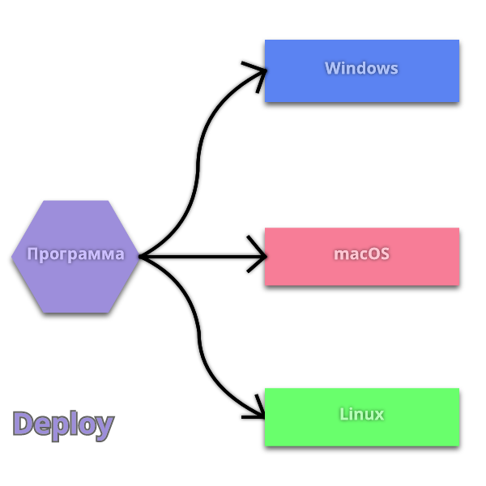
Кроссплатформенность
Кроссплатформенность – решение, расширяющее круг потенциальных пользователей до максимума, так как пользователю не надо будет думать о смене платформы или ОС, чтобы начать использовать продукт.
Целевые ОС:
OS Windows – самое популярное семейство операционных систем.
macOS – операционная система, развиваемая и продвигаемая компанией Apple.
Linux дистрибутивы – в большинстве своём бесплатные решения, построенные на ядре Linux. Популярны среди сообщества программистов.

Slide 8
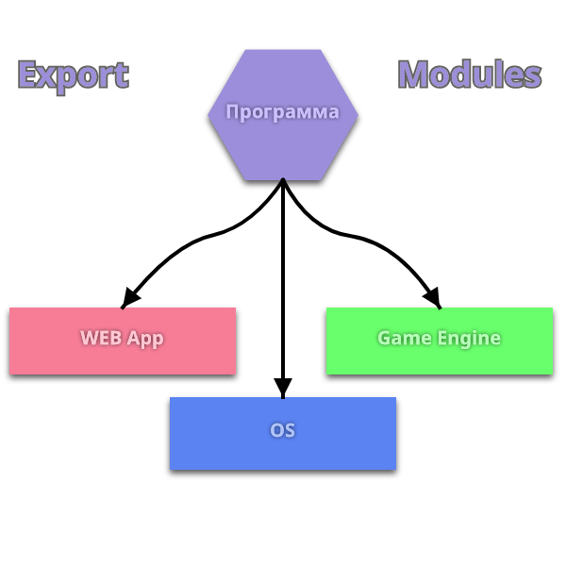
Мультиплатформенность
Зачем использовать несколько разных решений для разных целевых платформ, если можно использовать одно? Мультиплатформенная разработка в рамках одного решения ускоряет процесс развёртывания решения на разных целевых платформах!
Целевые платформы:
WEB.
Популярные OS.
Unity.
Unreal Engine.
Blender.
И много другое.
Список целевых платформ можно легко пополнить, добавив новый компонент к существующей программе.

Slide 9
Структура

Slide 10
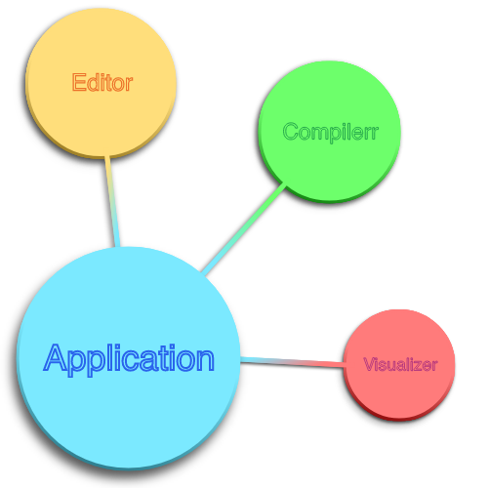
Общая структура программы
Разделение разрабатываемой программы на модули – решение с запасом на будущее. Преимуществом модульности является лёгкая масштабируемость.
Модульная структура программы:
Application.
Editor.
Compiler.
Visualizer.
Каждый модуль в данной системе является самостоятельным.
Модульная структура проекта

Slide 11
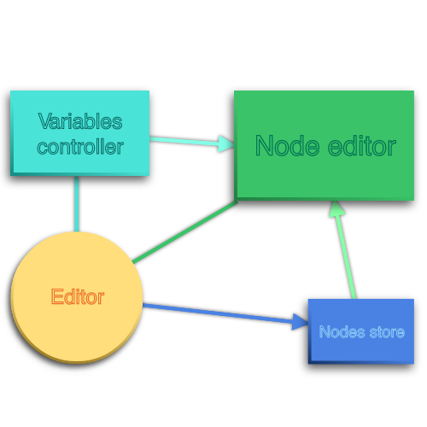
Модуль - Editor
Модуль, реализующий инструменты и механизмы логического построения шейдеров.
Задачи:
Управление процессами построения шейдеров.
Предоставление доступных наборов данных пользователю.
Управление переменными.
Подготовка данных для анализа и компиляции.
Структура редактора
Весь процесс построения логики шейдерных программ выполняется в этом модуле. Он отвечает за общение и работу с пользователем. Предоставляет все необходимые графические составляющие для удобной работы с ним.

Slide 12
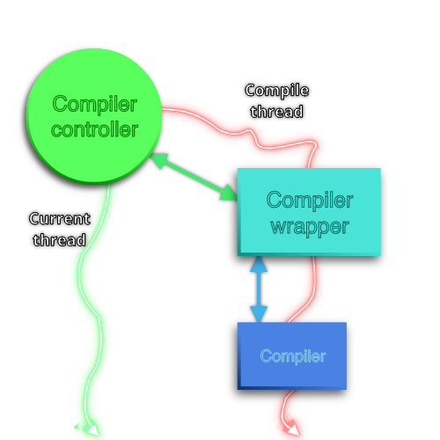
Модуль - Compiler
Модуль, предоставляющий прослойку между программой и компиляторами.
Задачи:
Предоставление встроенного компилятора по умолчанию.
Управление процессом компиляции.
Оповещение о состоянии компиляции.
Предоставление информации о зарегистрированных компиляторах.
Структура компилятора
Модуль реализует управление работой компилятора, находящегося в отдельном потоке. Предоставляет интерфейс запуска и остановки компилятора, а так же интерфейс оповещения о состоянии компиляции.

Slide 13
Модуль - Visualizer
Модуль, предоставляющий графический интерфейс визуализации результата работы пользователя.
Задачи:
Отображение результата работы пользователя.
Установка пользовательских 3D моделей.
Предоставление механизмов управления сценой.
Реализация разных алгоритмов рендеринга изображения.
Модульная структура визуализатора
Модуль реализует графический интерфейс для вывода результатов работы пользователя на экран. Предоставляет возможность управлять состоянием сцены: изменение положения камеры и изменение целевого объекта.

Slide 14
Модуль - Application
Модуль, предоставляющий основной пользовательский интерфейс и связывающий другие модули.
Задачи:
Пересылка данных между модулями.
Управление графическим интерфейсом программы.
Управление графическими интерфейсами модулей.
Управление проектами пользователей.
Главный модуль, основной задачей которого является посредничество между функциональными модулями и управление их элементами управления.

Slide 15
Функциональность

Slide 16
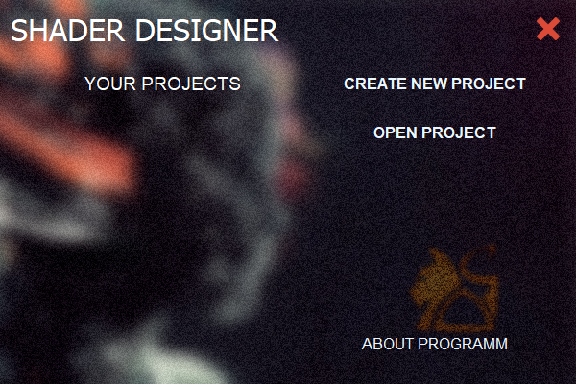
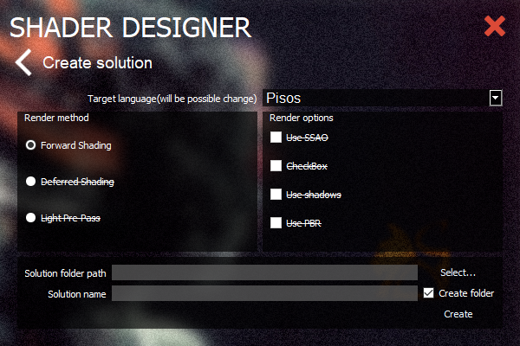
Запуск программы
Работа программы начинается с её запуска. В начале работы пользователя приветствует диалоговое окно, в котором можно выбрать существующий или создать новый проект.

Slide 17
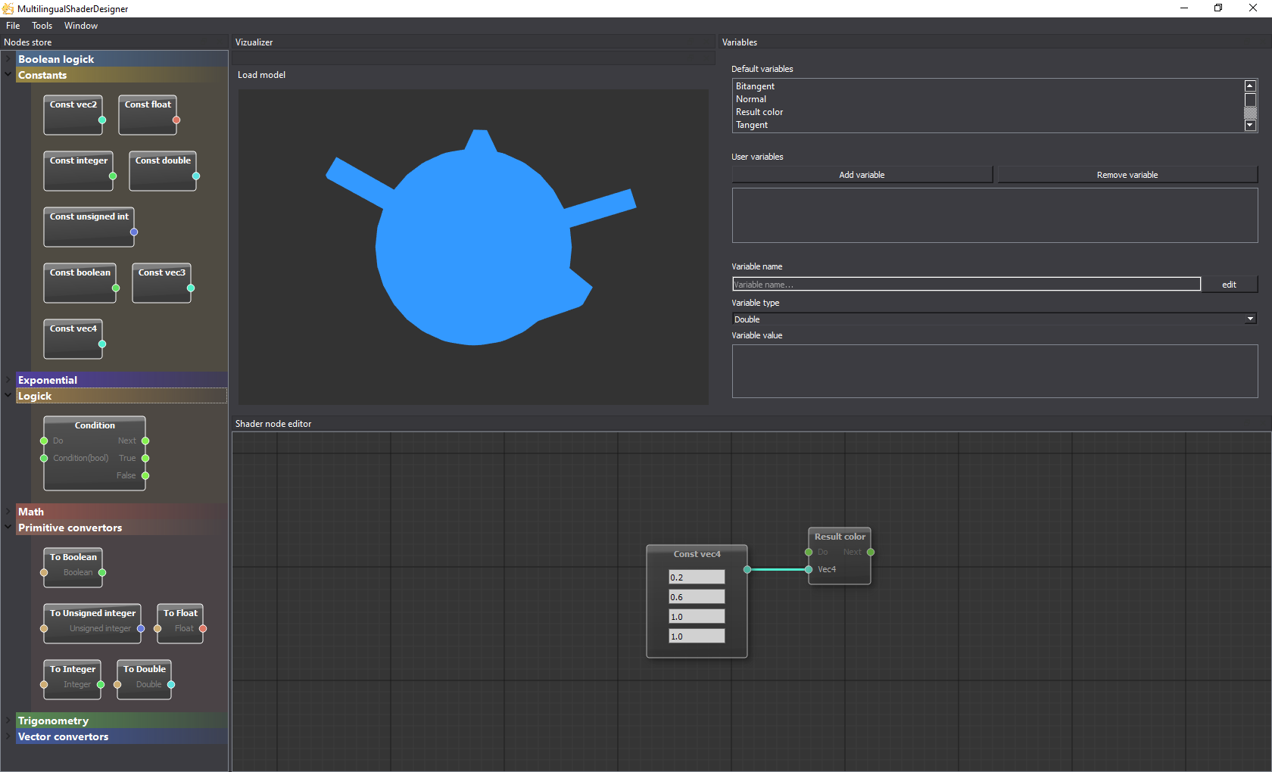
Запуск программы
После выбора существующего или создания нового проекта пользователя встречает сама программа

Slide 18
Экономическое обоснование

Slide 19
Почему это выгодно?
Ускоряет процесс разработки: время = деньги.
Ускоряет процесс модернизации и переноса с платформы на платформу.
Является кроссплатформенным решением – подходит для всех.
Масштабируемость – будущее под контролем.
Вывод разрабатываемого программного обеспечения на рынок позволит потребителям повысить производительность труда при коммерческой и не коммерческой разработке, непосредственно связанной с компьютерной графикой. Увеличение эффективности разработки экономически выгодно для потребителя. Благодаря своей уникальности, эффективности и своему удобству разрабатываемое программное обеспечение способно занять и укрепить своё место на рынке.

Slide 20
ДОКЛАД ЗАВЕРШЕН! Пожалуйста, задавайте ваши вопросы!

